Slide 1
Материал на уроках русского языка
Минутка чистописания
Антоева Л.И. учительница начальных классов
МОУ «Игидейская средняя общеобразовательная школа имени Э.К. Пекарского»

Slide 2
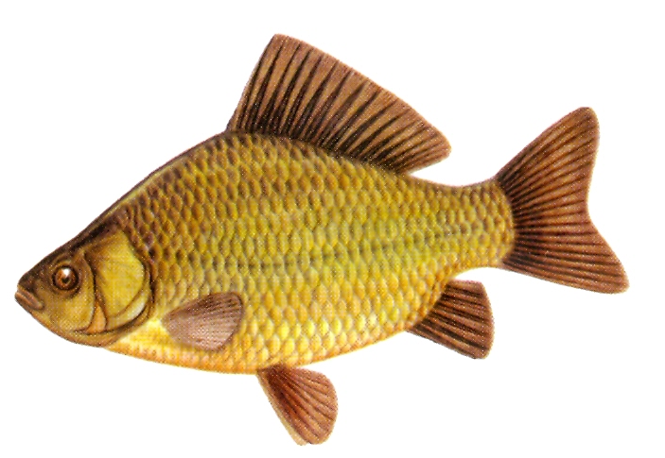
РЫБА
РЕПА
РАК
РАКЕТА

Slide 3
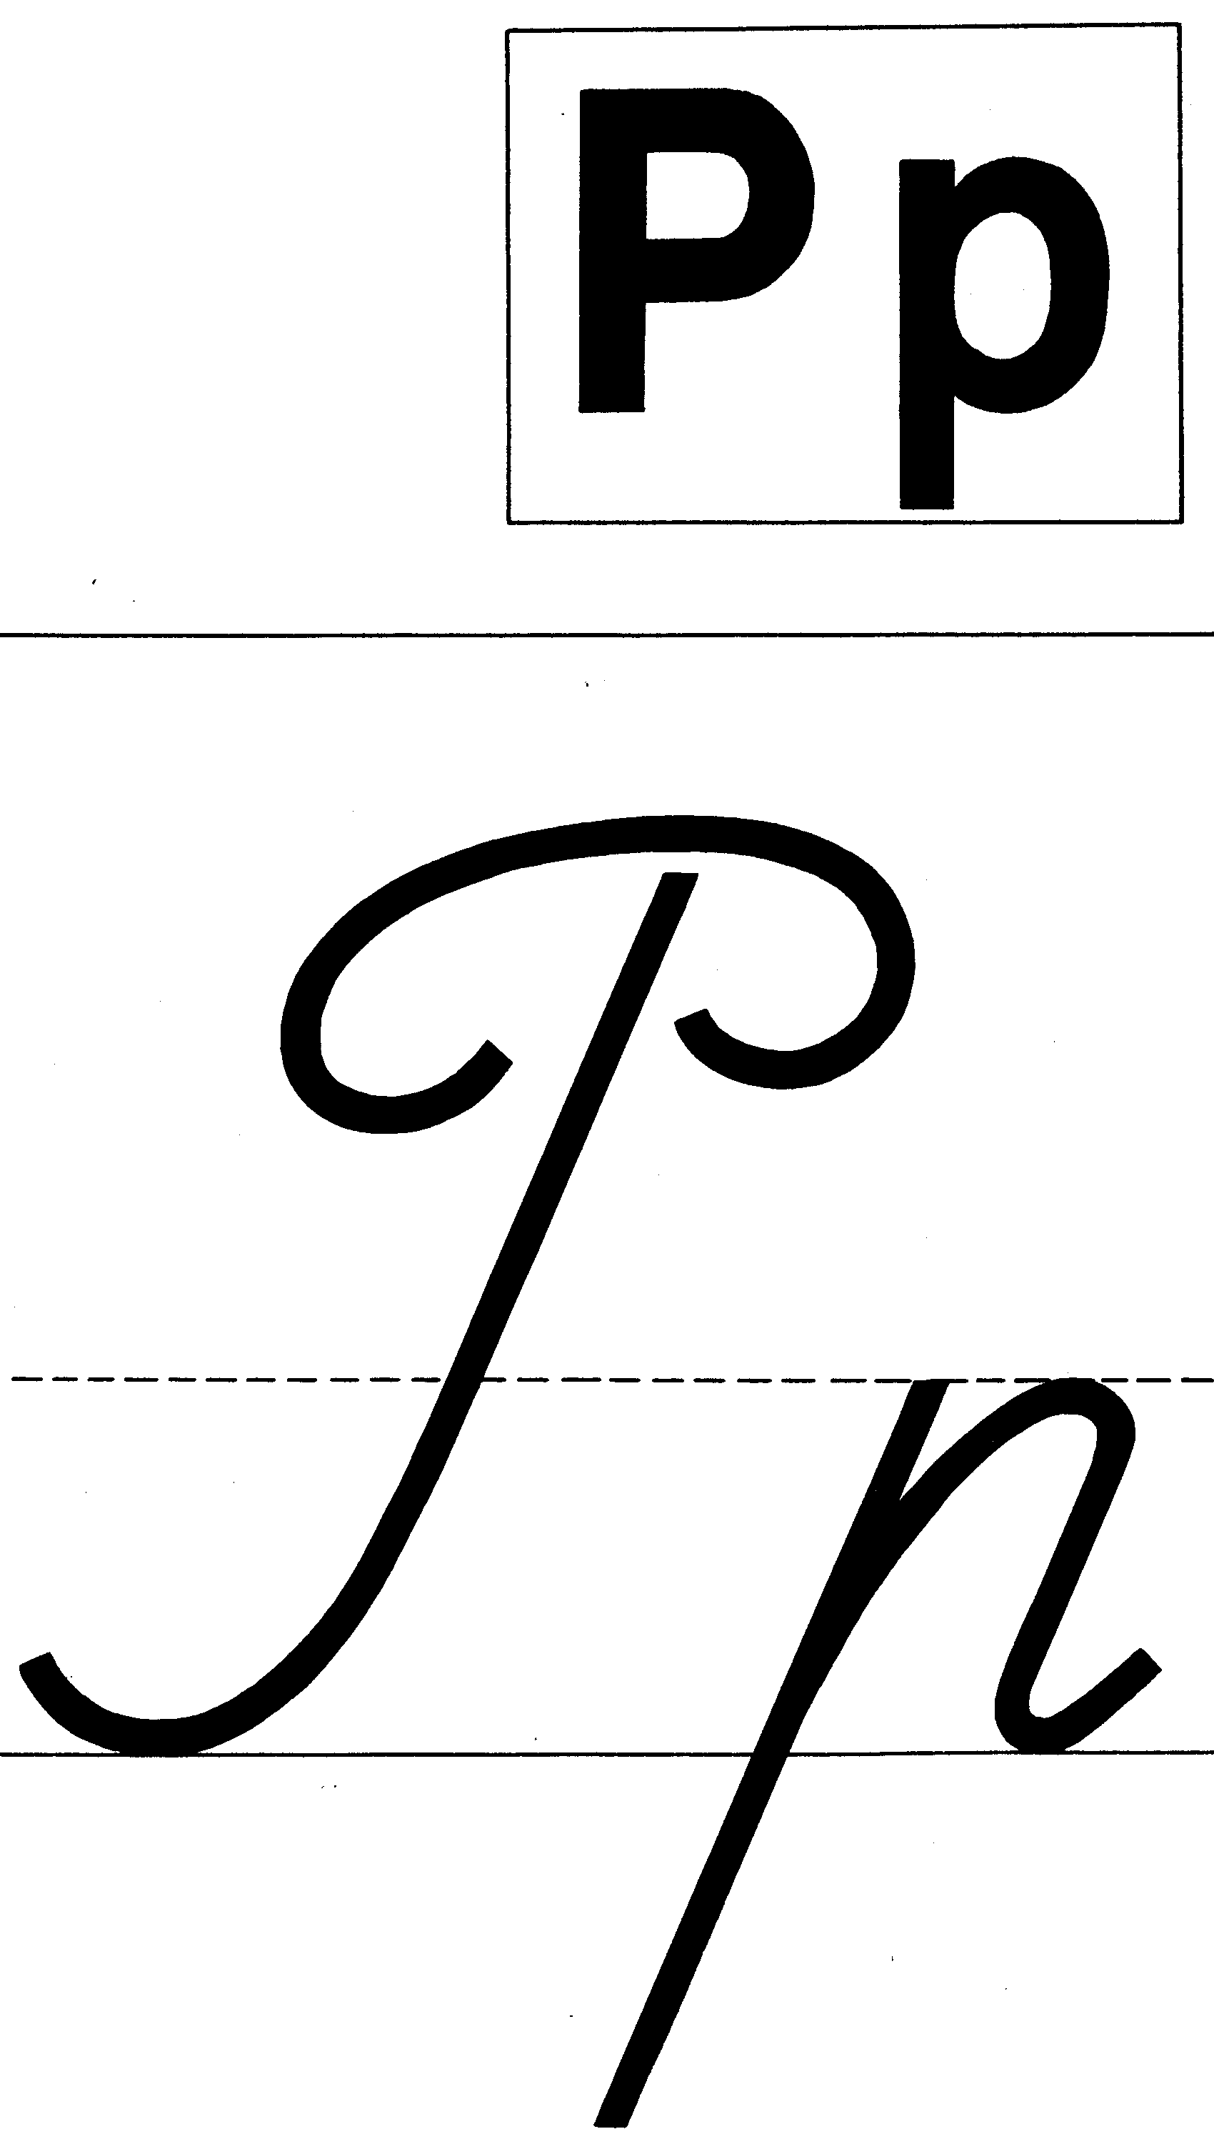

Slide 5
